Slide 1
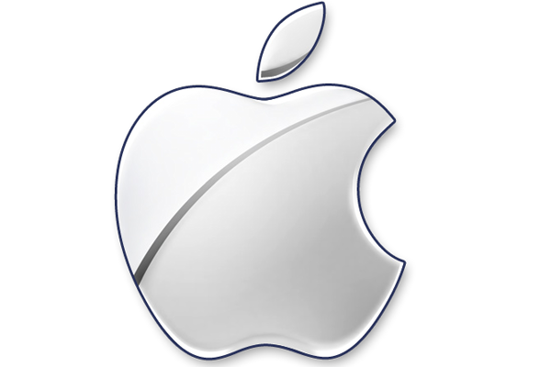
APPLE

Slide 2
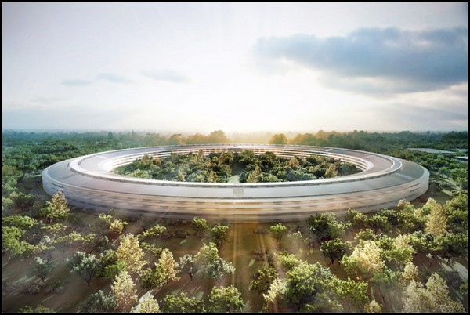
Apple Inc.
Американская корпорация, производитель персональных и планшетных компьютеров, аудиоплееров, телефонов, программного обеспечения.
Один из пионеров в области персональных компьютеров и современных многозадачных операционных систем с графическим интерфейсом.
Штаб-квартира — в Купертино, штат Калифорния.

Slide 3
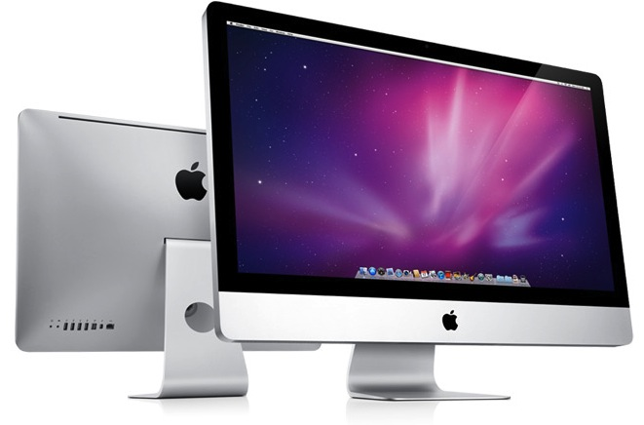
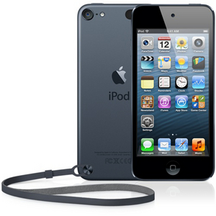

Благодаря инновационным технологиям и эстетичному дизайну, корпорация Apple создала уникальную репутацию, сравнимую с культом, в индустрии потребительской электроники.
В мае 2011 года торговая марка Apple была признана самым дорогим брендом в мире (c оценкой в $153,3 млрд) в рейтинге международного исследовательского агентства Millward Brown.

Slide 4

Название фирмы происходит от англ. apple (яблоко), изображение яблока использовано в логотипе.
До 9 января 2007 года официальным названием корпорации на протяжении более 30 лет было «Apple Computer, Inc.». Отказ от слова «Computer» в названии демонстрирует смену основного фокуса корпорации с традиционного для неё рынка компьютерной техники на рынок бытовой электроники.

Slide 5
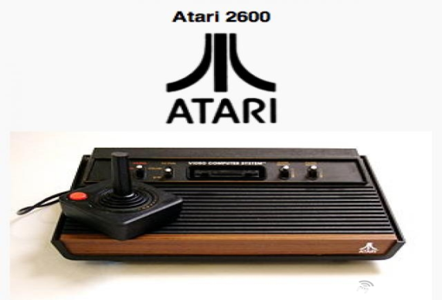
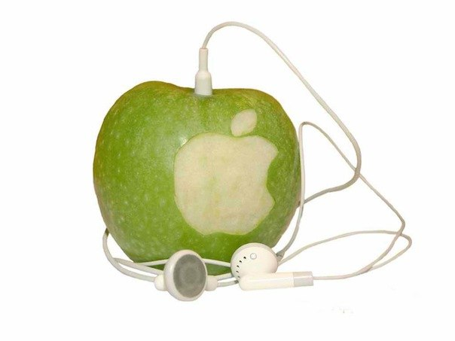
Имя Apple Джобс предложил из-за того, что в этом случае телефонный номер фирмы шёл в телефонном справочнике прямо перед «Atari».
«Macintosh» — сорт яблок, продающийся в США — любимый сорт яблок Джефа Раскина, который был руководителем и разработчиком проекта Macintosh перед тем, как эту должность занял Стив Джобс.

Slide 6
История
1970-е годы
Компания основана в Калифорнии Стивом Джобсом и Стивом Возняком, собравшими в середине 1970-х свой первый персональный компьютер на базе процессора «MOS Technology 6502». Продав несколько десятков таких компьютеров, молодые предприниматели получили финансирование и официально зарегистрировали фирму Apple Computer, Inc. 1 апреля 1976 года.
«Apple I», выпущенный в 1976 году, не был первым программируемым микрокомпьютером. Право первенства принадлежало микрокомпьютеру «Альтаир 8800», который был созданЭдом Роберсом и распространялся через каталоги в 1974—1975 годах. Однако, «Альтаир» не был «персональным компьютером», поскольку не давал возможности решать с его помощью более или менее серьёзные задачи.
В 1976—1977 годах несколькими фирмами были выпущены первые персональные компьютеры, в том числе с 1977 года тысячами продавались компьютеры компаний Commodore иTandy Radio Shack. Но первым массовым персональным компьютером, выпускавшимся миллионами экземпляров, стал компьютер Apple II. С 1977 по 1993 годы фирмой Apple выпускались различные модели из линейки 8 (позднее 8/16) разрядных компьютеров «Apple II». В конце 1970-х и начале 1980-х годов «Apple II» и их клоны были самыми распространёнными в мире персональными компьютерами. Было продано более 5 млн компьютеров «Apple II» по всему миру.

Slide 7
1980-е годы
1980 год в истории Apple ознаменовался провальным по ряду причин проектом Apple III, но тогда же компания провела самое крупное в истории (после 1956 года, когда на фондовую биржу вышла Ford) первичное размещение акций (IPO).
В марте 1981 года Возняк попал в авиакатастрофу и на время оставил работу. Проблемы с продажами «Apple III» привели к тому, что Джобсу пришлось уволить 40 сотрудников. В прессе уже трубили о скором конце компании «Apple». В начале 1983 года Джобс, не в состоянии справиться с возникшими проблемами, пригласил на должность президента компании Джона Скалли, который в то время занимал аналогичную позицию в «PepsiCo». В апреле 1983 года Скалли приступил к своим обязанностям. Стив Джобс переживал неудачи компании как свои личные, поэтому между ним и Скалли стали возникать разногласия и трения.

Slide 8
В 1984 году фирма Apple впервые представила новый 32-разрядный компьютер Macintosh. В дальнейшем выпуск компьютеров этой серии стал основным бизнесом компании. На протяжении двух десятилетий компания выпускала компьютеры Macintosh на базе процессоров Motorola, оснащённые фирменной операционной системой. Эта платформа выпускается только «Apple» — на короткое время в середине 1990-х руководство приняло решение о предоставлении лицензий на производство Mac-совместимых компьютеров, но впоследствии лицензии были отозваны.
Традиционно «Apple» имела сильные позиции в сегментах правительственных и образовательных организаций, а также в издательском бизнесе и дизайне, впоследствии в музыкальной индустрии. Раньше других разработчиков «Apple» ввела в широкий обиход графический интерфейс пользователя и компьютерную мышь. В 1985 году президент СШАРональд Рейган наградил Джобса и Возняка медалями за развитие технического прогресса. В том же году компанию покинул один из основателей, Стив Джобс.

Slide 9
1990-е — 2000-е годы
К концу 1990-х годов дела Apple резко ухудшились, к 1997 году убытки за два года составили $1,86 млрд. Ситуация изменилась с возвращением в 1997 году Джобса. Apple стала постепенно открывать для себя новые, не связанные непосредственно с компьютерной техникой, рынки. В 2001 году компания представила аудиоплейер iPod, быстро приобретший популярность, а в 2007 году вышла на рынок мобильной телефонии с сенсорным смартфоном iPhone. В 2010 году на рынок был выпущен планшетный компьютер iPad.
Производство этих новинок, пользовавшихся высоким спросом по всему миру, кардинальным образом улучшило финансовое положение Apple, принося компании рекордную прибыль. В августе 2011 года Apple впервые стала самой дорогой компанией мира по рыночной капитализации, обойдя нефтяную компанию ExxonMobil, до конца года они ещё не раз менялись местами, однако с января 2012 года Apple удалось надолго закрепиться на первой строчке. В августе 2012 она стала самой дорогой компанией в истории, побив установленный в декабре 1999 г., на пике т. н. пузыря доткомов, рекорд Microsoft, а 21 сентября 2012, акции Apple в ходе торгов достигли своего максимума — $705,07, капитализация составила $662,09 млрд.
Со времени максимума в сентябре 2012 года к январю 2013 года капитализация Apple сократилась на 37,6 %. И теперь ExxonMobil вновь соперничает с ней за первое место самой дорогой публичной компании мира.

Slide 10
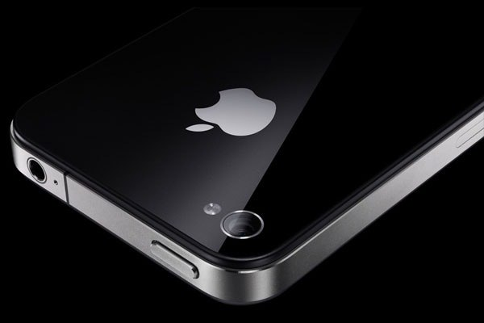
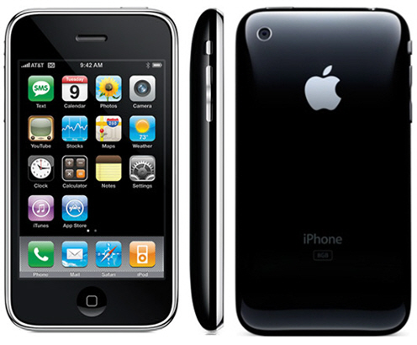
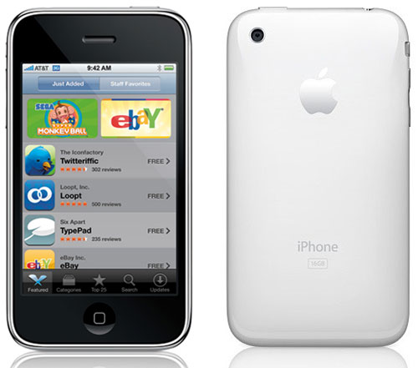
В данный момент среди основных продуктов, выпускаемых компанией Apple:
iPhone — мобильные телефоны

Slide 11
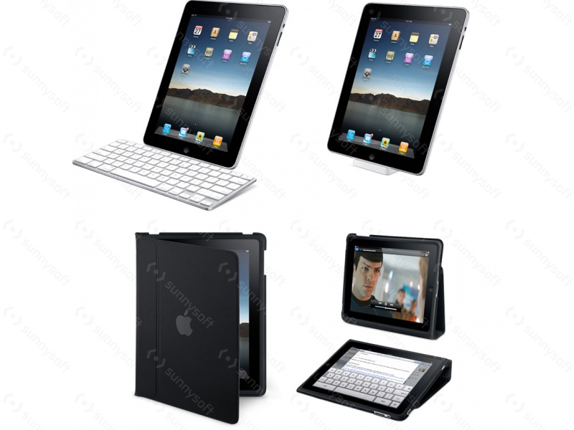
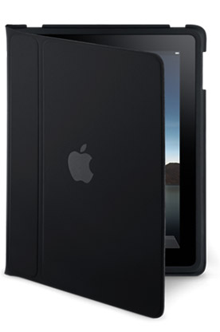
iPad — планшетные компьютеры

Slide 12
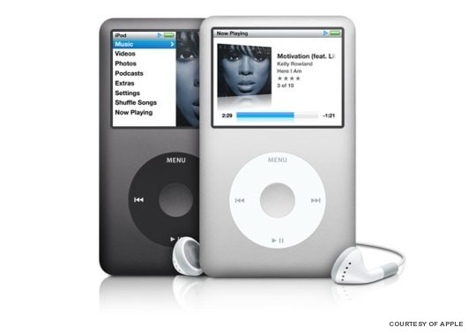
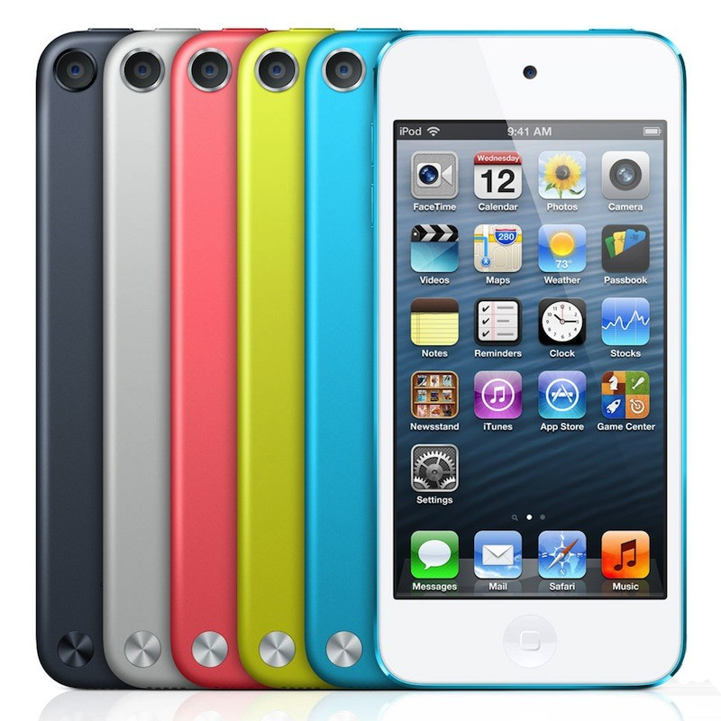
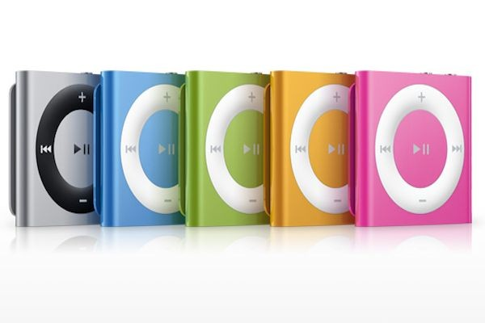
iPod classic, iPod shuffle, iPod nano и iPod touch — портативные мультимедиа-плееры

Slide 13
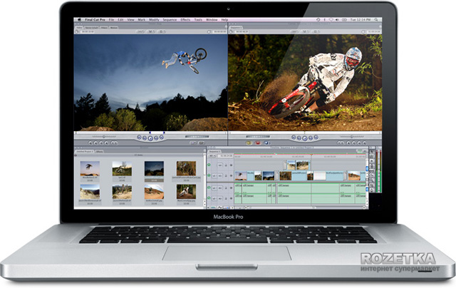
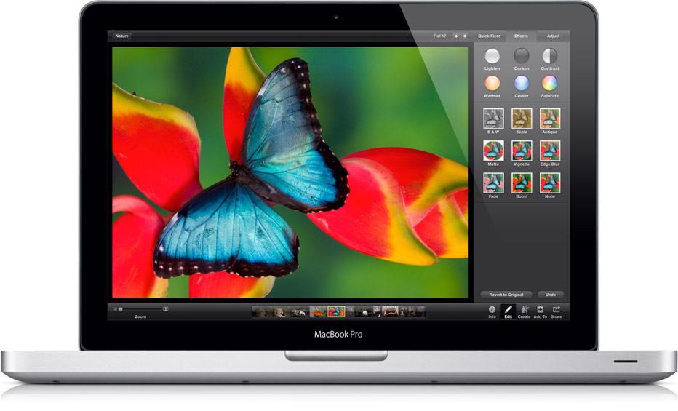
MacBook Pro — профессиональные ноутбуки

Slide 14
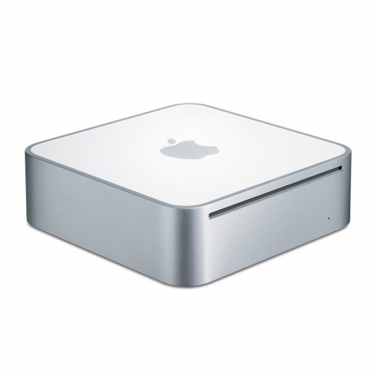
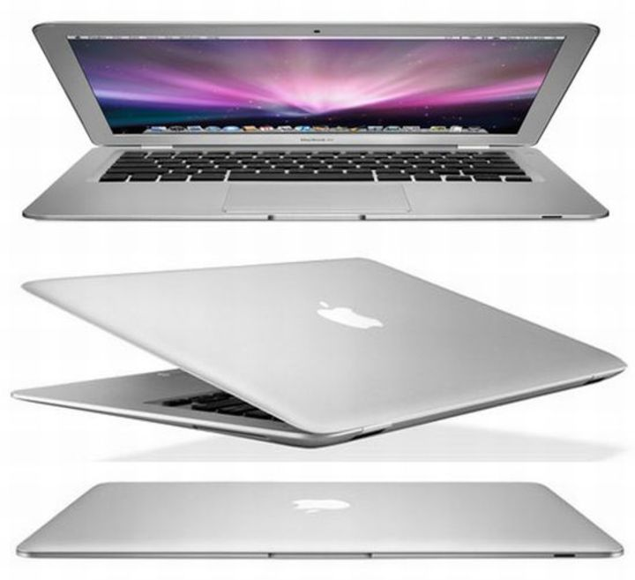
MacBook Air — ультратонкие ноутбуки
Mac mini — системные блоки персональных компьютеров

Slide 15
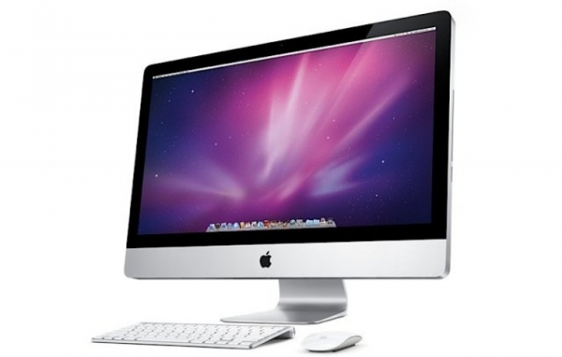
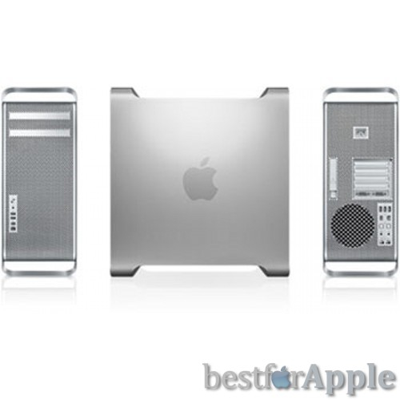
iMac — компьютеры «всё в одном» (монитор, системный блок, аудио- видео-перефирия)
Mac Pro — настольные компьютеры класса «рабочая станция»

Slide 16
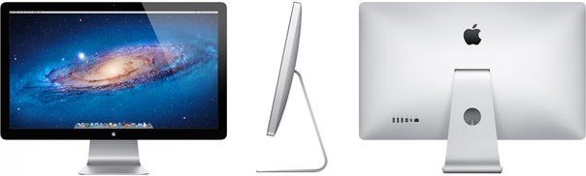
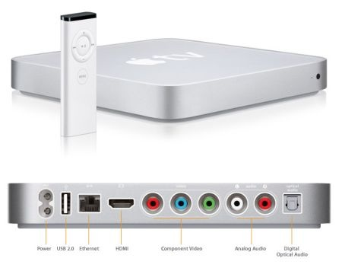
Thunderbolt Display — компьютерные мониторы
Mac Pro Server, Mac mini Server — серверы
Apple TV — мультимедийные проигрыватели, Magic Mouse, Magic Trackpad и др. Кроме этого, компания производит аксессуары к данным продуктам, а также программное обеспечение

Slide 17
